Slide 1
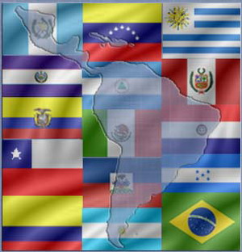
GEOPOLÍTICA DE LATINOAMÉRICA

Slide 2
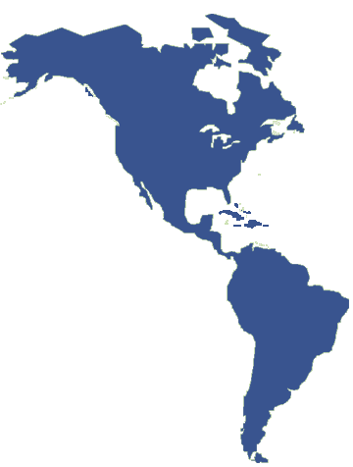
Su destino era prospero.
Su destino era incierto y negativo

Slide 3
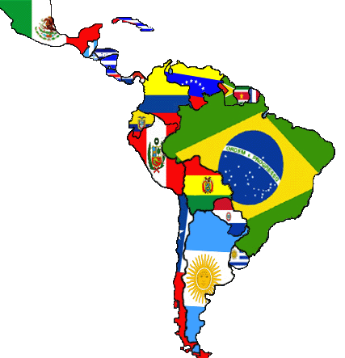
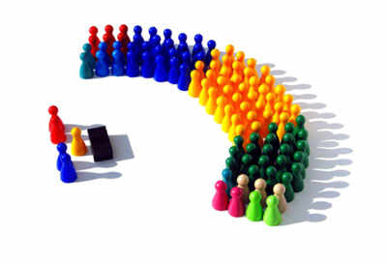
LATINOAMÉRICA
Conjunto cultural formado por una barrera con el conjunto geológico de américa del Norte.

Slide 4
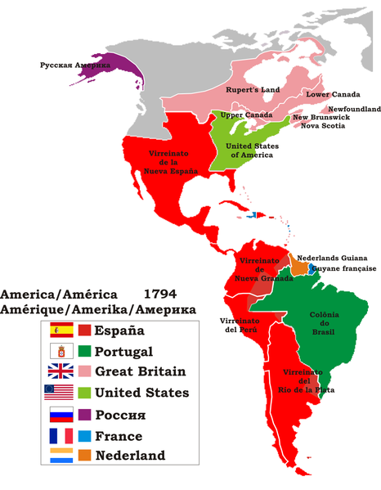
Conquista de América
1492
Cristóbal Colón

Slide 5
Desmembramiento
del imperio
español
Grandes imperios coloniales
CASTILLA
PORTUGAL
3 Siglos, a cargo de militares y funcionarios, de España y Portugal
vs
Oligarquía de ricos propietarios criollos
Siglo XVI
Siglo XIX

Slide 6
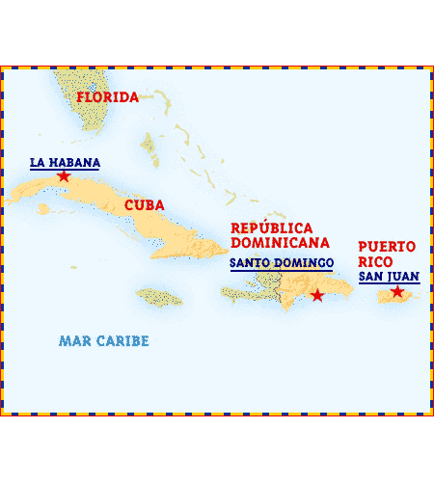
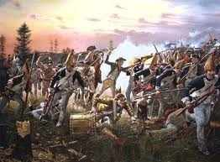
1810 A 1820
IMPERIO ESPAÑOL
IMPERIO DE PORTUGAL
Decenas de estados independientes, que vencerían a España
Separación de Portugal (1822),se mantuvo unido y aumento sus fronteras.

Slide 7
IMPERIO ESPAÑOL
IMPERIO DE PORTUGAL
-Diversas partes.
-Sus partes están alejadas unas de otras, comunicadas por mar.(excepto Perú y Nueva Granada).
-Mucho mas compacto.
-Sus ciudades costeras comunicadas entre si por barco.
-Controlaban la parte mas remota del país.
RELACIONES:
NUEVA ESPAÑA
México
Argentina ,Paraguay y Uruguay
SEVILLA
NUEVA GRANADA
RIO DE LA PLATA
Ecuador, Colombia y Venezuela
LOS IMPERIOS SOLO EXISTIAN EN RAZON DE LA OBEDIENCIA DE LA ADMINISTRACION A LA CORONA.

Slide 8
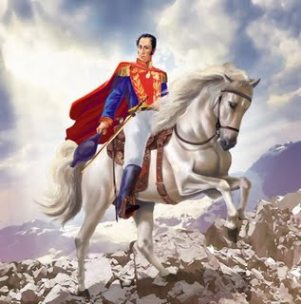
Independencia de los
Países suramericanos
Después de la muerte de Simón Bolívar ,también se acabo el sueño de tener una Suramérica unida, Latinoamérica se separo en muchos estados con débiles estructuras políticas. Esto dio lugar a inestabilidades políticas crónicas, dictaduras y golpes militares.
Se multiplicaron las guerras en Centroamérica por lo tanto cambio de fronteras a favor de los estados mas fuertes.
Estados Unidos poco a poco tomo el mediterráneo americano y luego el conjunto del continente llamado su “patio trasero”

Slide 9
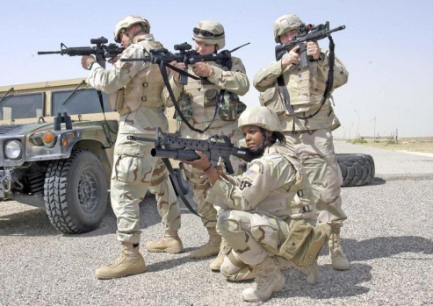
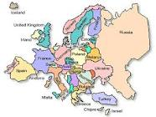
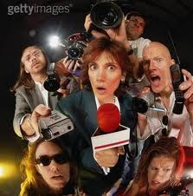
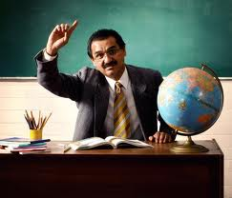
La idea de nación papel
De las oligarquías y mas
Tarde el de las clases medias
Núcleo político
Modelo
Finales del siglo XIX
Aparece nuevo tipo de político.
Oficiales( Artillería ó Ingeniería)
Deseaban la modernización

Slide 10
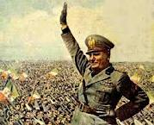
Entre las Guerras Mundiales:
Las ideas Fascista tuvieron sedujeron a las clases medias y los círculos políticos y militares de Latinoamérica ,pero no les gusto mucho que este idealismo fuera en contra de la democracia.

Slide 11
Durante y después de
La guerra fría
Tras la segunda Guerra Mundial
El subdesarrollo de Latinoamérica era culpa del imperialismo se Estados Unidos
Ideas Marxistas
“IDEAS CASTRISTA”
Superar problemas internos y defender su unión continental ,por lo tanto fue nombrado como uno de los 3 continentes del “Tercer Mundo”.
La negación de la nación llevaba a favorecer las reacciones ultranacionalistas y anticomunistas .Sostenidas por Estados Unidos

Slide 12
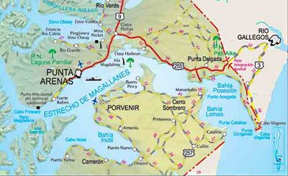
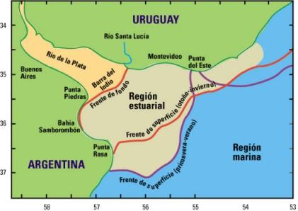
En Centroamérica :
Años 60 y 80
Nicaragua ,Salvador y Guatemala fueron mas largos lo s periodos de guerras entre los revolucionarios y los no revolucionarios
En Brasil, Argentina y Chile los movimientos ultranacionalista y anticomunistas marcaron la opinión publica los Norteamericanos apoyaron a estos con golpes de estado.
Argentina y Chile
Estrecho Magallanes.
Brasil y Argentina
Estuario del Rio de la Plata.
Perú y Chile
Aguas territoriales.

Slide 13
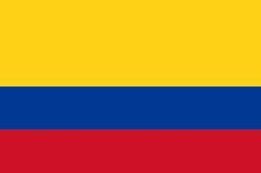
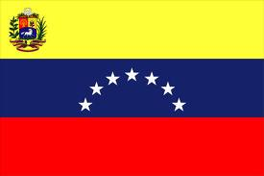

Slide 14
LENGUAS.
1/ Brasil : portuguesa
2/ USA - > CENTROAMERICA: Español mexicano
3/ Venezuela – Colombia – Cuba – República Dominicana – Puerto Rico – Panamá – Costas Istmo Americano : el español del caribe
4/ Sur Colombiano – Ecuador – Perú – Bolivia – Chile: español del pacifico.
5/ Argentina – Uruguay: español argentino.

Slide 15
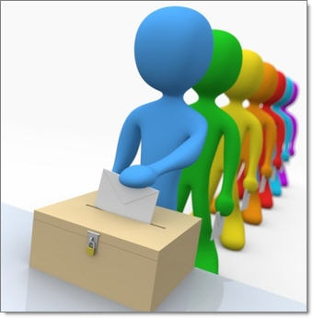
DEMOCRACIA
Y
DIVERSIDAD

Slide 16
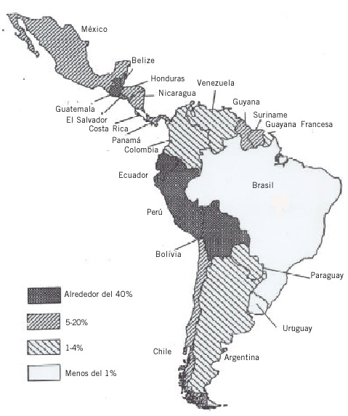

Slide 17
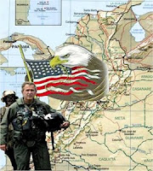
PAPEL OLIGARQUÍCO
Y CLASES
MEDIAS.
-EN SU MAYORIA MILITARES
-CLASES MEDIAS POR LAS RIQUEZAS SE FUE DESTRUYENDO LA OLIGARQUÍA
-IDEAS FASCISTAS MUSSOLINI

Slide 18
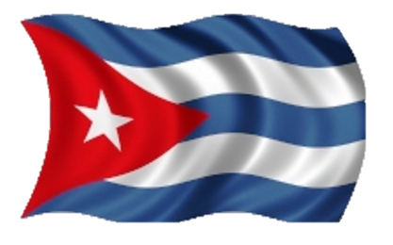
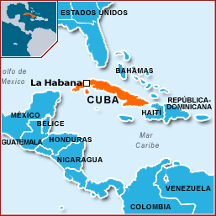
CUBA
UNA ISLA APARTE
EL TIEMPO DE LA MAFIA
LA GÉNESIS DEL CASTRISMO

